Slide 1
Х Конференція з кримінального права та процесу
ДОСВІД УКРАЇНИ ЩОДО РЕАГУВАННЯ ТА ПРОТИДІЇ ВИПАДКАМ СНПК
Євгенія Лук'янченко, радниця Віце-прем'єрки з питань європейської та євроатлантичної інтеграції, наукова експертка ГО «UA Experts»
м. Київ
19 Жовтня 2023

Slide 2
МЕМОРАНДУМ ПРО СПІВРОБІТНИЦТВО МІЖ УРЯДОМ УКРАЇНИ ТА ООН ЩОДО ЗАПОБІГАННЯ ТА ПРОТИДІЇ СЕКСУАЛЬНОМУ НАСИЛЬСТВУ В УМОВАХ ВІЙНИ,
підписаний 3 травня 2022 року
Віцепрем’єркою з питань європейської та євроатлантичної інтеграції України та Спеціальною представницею ООН з питань запобігання сексуальному насильству в конфліктах.

Slide 3
МЕМОРАНДУМОМ ПЕРЕДБАЧЕНО:
підтримку розробки та зміцнення національної політики та програм щодо запобігання та реагування на сексуальне насильство;
зміцнення національних систем охорони здоров’я та соціальних служб для
забезпечення доступу постраждалим від сексуального насильства, а також їхнім дітям, членам сімей та іншим свідкам до безперешкодних, своєчасних і орієнтованих на постраждалих послуг;
зміцнення верховенства права та відповідальності за злочини сексуального насильства через підтримку сектору юстиції, включно з навчанням слідчих, прокурорів, суддів, поліцейських та іншого персоналу правоохоронних органів, а також сприяння збору доказів та проведення належного розслідування злочинів, пов’язаних з сексуальним насильством.

Slide 4
15 вересня 2022 року прийнятий
“ПЛАН РЕАЛІЗАЦІЇ РАМКОВОЇ ПРОГРАМИ СПІВРОБІТНИЦТВА МІЖ УРЯДОМ УКРАЇНИ ТА ООН ЩОДО ЗАПОБІГАННЯ ТА ПРОТИДІЇ СЕКСУАЛЬНОМУ НАСИЛЬСТВУ, ПОВ’ЯЗАНОМУ З КОНФЛІКТОМ”.

Slide 5
ПЛАН ВКЛЮЧАЄ П’ЯТЬ НАПРЯМІВ, ЗОКРЕМА:
1) запобігання торгівлі людьми з метою сексуальної експлуатації;
2) надання комплексної допомоги постраждалим від сексуального насильства, пов’язаного з конфліктом;
3) правосуддя та притягнення до відповідальності;
4) посилення спроможності сектору безпеки і оборони у запобіганні та протидії сексуальному насильству в умовах війни;
5) репарації та компенсації.

Slide 6
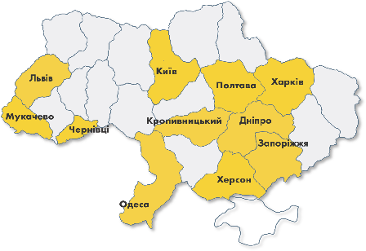
За ініціативи Офісу Віцепрем’єр-міністерки з питань європейської та євроатлантичної
інтеграції, сприяння Урядової Уповноваженої з питань гендерної політики, підтримки
UNFPA, Фонду ООН у галузі народонаселення й місцевих органів влади були створені та працюють ЦЕНТРИ ДОПОМОГИ ВРЯТОВАНИМ.
В Україні вже діє 11 Центрів допомоги врятованим: Київ, Львів, Запоріжжя, Дніпро, Чернівці, Мукачево, Одеса, Кропивницький
+ два мобільних центри у Херсоні та Харкові.

